Slide 1


Upgrade Your Room
Notes:
Gespräch: Blitzrunde
Role Models

Slide 2
smile- Projekttag
Notes:
Gespräch: Blitzrunde
Role Models

Slide 3
Was sind intelligente Umgebungen?
Anwendungen, die Menschen im Alltag unterstützen, indem sie selbstständig und vorausschauend handeln.
In der Regel wird dies mit miteinander vernetzten Geräten realisiert, die sowohl mit Sensoren zur Erfassung von Situationen und Abläufen ausgestattet sind, als auch mit Aktoren, die aktiv in die Umgebung eingreifen können.

Slide 4
Was machen wir?
Wie wollt ihr eurer Zimmer intelligent gestalten und erweitern?
Was könnte ein intelligentes System alles für euch erledigen?
Vielleicht braucht ihr eine Alarmanlage, um das Zimmer vor Eindringlingen zu schützen?
Oder möchtet ihr vielleicht je nach Tageszeit ein anderes stimmungsvolles Licht?
Notes:
Smart Environments

Slide 5
Calliope mini
Notes:
Poster zeigen

Slide 6
Nutzerzentrierter Designprozess
Nutzungskontext
System erfüllt Anforderungen zufriedenstellend
Evaluation
Anforderungen
Design

Slide 7
Nutzerzentrierter Designprozess
Nutzungskontext
System erfüllt Anforderungen zufriedenstellend
Evaluation
Anforderungen
Design

Slide 8
Ideenfindung
Mein smartes Zimmer
Was machst euer System?
Wie soll es im Zimmer eingebunden werden?
Wie soll es aussehen?
→ Zeit: ca. 45 Minuten

Slide 9
Nutzungskontext
Wer ist der Nutzer?
Wo wird das System
benutzt?
Was soll es machen?
Alter
Geschlecht
Hobbies
Nur du? Oder auch Freunde?
Draußen? Drinnen?
Laut? Leise?
Hell? Dunkel?
Was soll es für den Nutzer machen?
Wie auf seine Umgebung reagieren?

Slide 10
Präsentation
Mein smartes Zimmer

Slide 11
Nutzerzentrierter Designprozess
Nutzungskontext
System erfüllt Anforderungen zufriedenstellend
Evaluation
Anforderungen
Design

Slide 12
Calliope mini
Notes:
Poster zeigen, hauptsächlich IDE

Slide 13
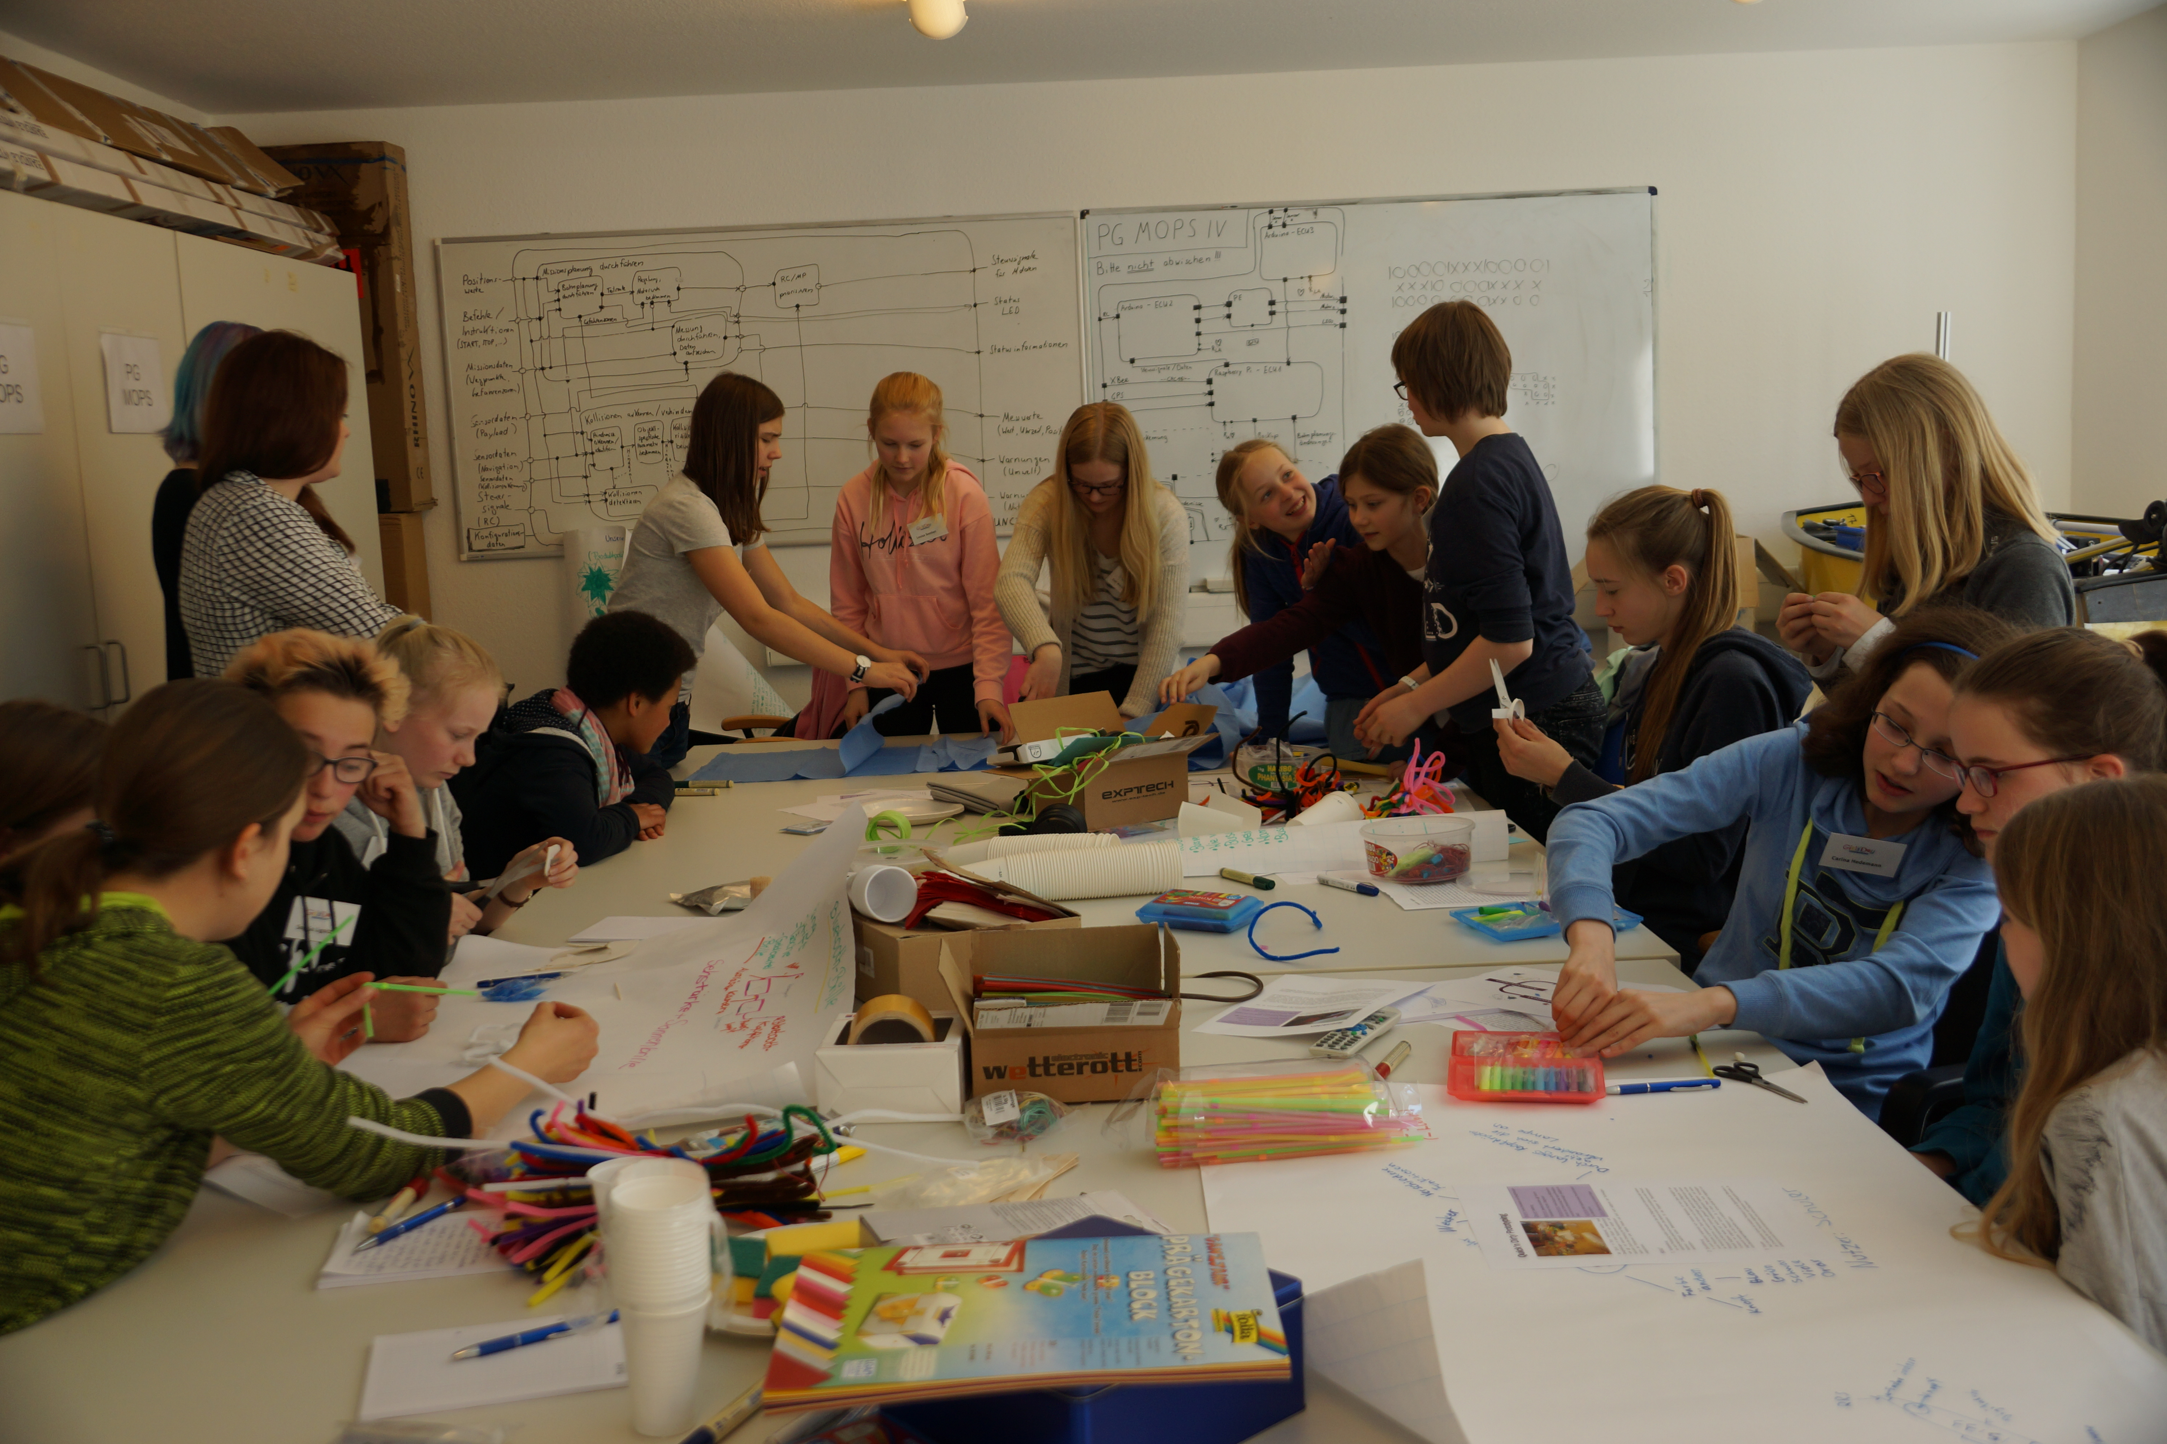
Quick ‘n’ Dirty Prototyping
→ Zeit: ca. 45 Minuten

Slide 14
Präsentation
Mein smartes Zimmer

Slide 15
Box Designer
https://www.makercase.com/

Slide 16
Box Designer
In Inkscape weiter bearbeiten und individualisieren
Abstand: 21,54 px
X: 169,000
Y: 144,382

